Slide 1

ИНФЛАЦИЈА
Монетарна (не)стабилност

Slide 2
МОНЕТАРНА СТАБИЛНОСТ
Монетарна стабилност се односи на стање у којем вриједност новца остаје релативно стабилна током времена, што значи да нема наглих промјена у општем нивоу цијена (тј. да инфлација и дефлација остају ниске и предвидиве).
Монетарна стабилност подразумијева да монетарна политика (коју води централна банка) успјешно одржава стабилан ниво цијена и повјерење у националну валуту.
У пракси то значи да грађани и предузећа могу планирати потрошњу, штедњу и инвестиције без страха да ће новац брзо губити вриједност.

Slide 3
ИНФЛАЦИЈА
Појам и историја инфлације
Врсте инфлације
Теорије инфлације
Ефекти инфлације

Slide 4
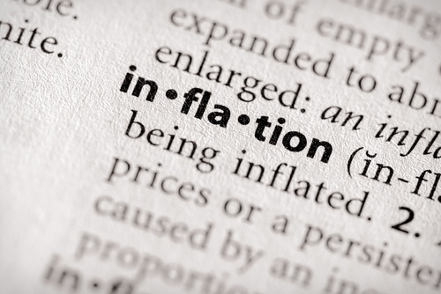
ПОЈАМ ИНФЛАЦИЈЕ
Лат. ‘’inflare’’,‘’inflatio’’ = надувавање
Инфлација је једна од најважнијих економских појава
Представља стопу по којој су се цијене производа и услуга повећале у одређеном временском раздобљу.
Због такве појаве се смањује куповна моћ становништва
Она је уједно показатељ стања jедног привредног система

Slide 5
Историја инфлације
Историја инфлације почиње са Септимијем Севером, римским царом који је владао од 193. до 211. н.е.
    извори тврде да је под Севером сребрна чистоћа денарија пала са ~ 78.5 % на ~ 54 % (односно да је смањење приближно 30–35 постотних поена)
    његова владавина подразумијевала је јако повећање војничке плате и издавање већих количина кованица што је повећало инфлационе притиске.
Римско царство – инфлација резултат освајања територија и великих пљачки племенитих метала
Период употребе металног новца – смањење садржаја племенитих метала у новцу (тзв. кварење новца)

Slide 6
Цар / Владавина | Године | Сребрни садржај у денарију (%) | Главне мјере / посљедице
Тиберије | 14 – 37 н.е. | ~98 % | Одржава стабилност монете и буџета.
Нерон | 54 – 68 н.е. | ~90 % → 85 % | Прва озбиљна девалвација – снижава садржај сребра ради финансирања двора и градње.
Трајан | 98 – 117 н.е. | ~85 % | Велики војни трошкови – умјерена девасација.
Хадријан | 117 – 138 н.е. | ~75 – 78 % | Одржава релативну стабилност, али пада квалитет сребра.
Марко Аурелије | 161 – 180 н.е. | ~75 % | Ратови и епидемије оптерећују буџет.
Комод | 180 – 192 н.е. | ~70 % | Раст корупције и расипништва; пад вриједности новца.
Септимије Север | 193 – 211 н.е. | ~55 % | Повећао војне плате; масовно ковање новца → инфлација.
Александер Север | 218 – 235 н.е. | ~45 – 40 % | Наставак девасације; раст цијена у цијелој империји.
Филип Арапин | 244 – 249 н.е. | ~35 % | Инфлација се убрзава; губитак повјерења у валуту.
Галијен | 253 – 268 н.е. | ~5 – 10 % | Денариј практично безвриједан; појава локалних кованица.
Аурелијан | 270 – 275 н.е. | ~5 % | Покушава реформу новца („Aurelianus“), али инфлација траје.
Диоклецијан | 284 – 305 н.е. | ~1 – 3 % | Покушава контролу цијена први познати антиинфлациони декрет

Slide 7
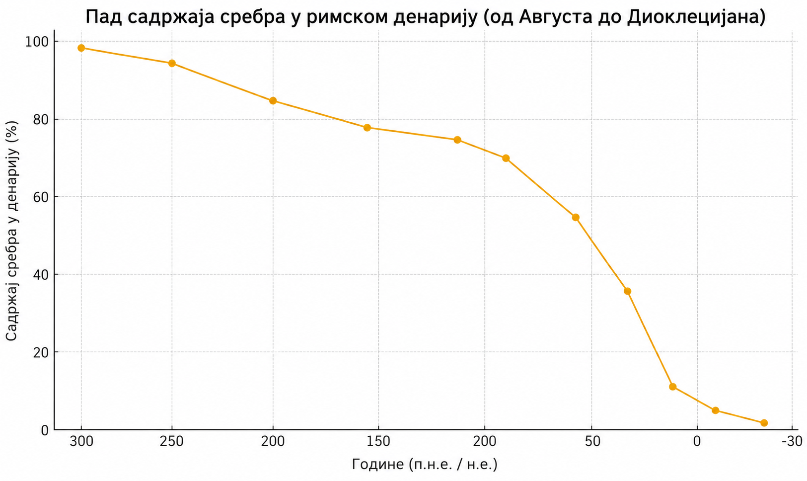

Slide 8
Савремени појам инфлације
Прва књига о инфлацији “Велика папирна обмана или приближавање финансијске експлозије”, Александар Демлер
Амерички грађански рат (1861-1865. године): усљед недостатка средстава за финансирање рата влада издаје папирни новац без покрића што је довело до великог раста цијена и обезвређивања домаћег новца
Уз немогућност да се дође до финансијских средстава на други начин, држава је штампала велике количине новца.

Slide 9
Дефиниције инфлације
„Инфлација је економско - финансијска појава, изазвана поремећајима равнотеже у факторима производње, а као њена посљедица настаје повећање новчаног оптицаја емисијом новчаница и кредитног новца без одговарајућег покрића у металу или производњи.“
Филиповић

Slide 10
Дефиниције инфлације
„Повећање новчаног оптицаја, у условима неискоришћених производних капацитета и запослености, не мора увијек да доведе до повећања цијена. Новостворена куповна моћ се најприје усмјерава на ангажовање слободних капацитета који ће повећати понуду и тежити стању равнотеже. Само ако страна понуде остане непромјењена и количина новца се повећа, у том случају долази до инфлације, односно повећања општег нивоа цијена.“
Мајснер

Slide 11
Различита схватања инфлације
Класично схватање: инфлација је стање у коме, услијед повећања новчаног оптицаја, долази до смањења вриједности новца, што се манифестује у општем порасту нивоа цијена
    Огромни новчани фондови наспрам ограничених робних фондова

Slide 12
Савремено схватање: инфлација настаје као посљедица поремећаја у равнотежи између понуде и тражње, у коме ефективна новчана тражња превладава над понудом робе и услуга, без обзира да ли се такво стање одражава или не на повећање општег нивоа цијена
    Примјер савремене инфлације су бивше социјалистичке земље, гдје се и поред јаке државне контроле цијена, јавља несташица робе

Slide 13
Ипак, није свако повећање новчаног оптицаја инфлација.
Проблем настаје тек онда када се количина новца мијења без одговарајуће промјене на страни робе, тако да то мијењање почиње да утиче на општи ниво цијена. Из тога проистиче да је инфлација заправо динамичан појам.

Slide 14
Чим се повећање оптицаја новца заустави и цијене устабиле на новом нивоу, инфлација престаје, без обзира на то колики је сада оптицај новца.
Дакле, о инфлацији се може говорити само дотле док цијене расту. Чим се цијене зауставе на било којем нивоу, нема више инфлације, ма колико нови оптицај био већи од ранијег.

Slide 15
Врсте инфлације:
    Према интензитету
    Према дужини трајања
    Према узроцима настанка
    Према намјери и др.

Slide 16
Према интензитету (јачини):
Блага (пузајућа):
до 5% год. раста цијена
(обезбјеђује већу запосленост свих фактора производње и стимулише привредни раст)
Убрзана:
5 - 15% год. раста цијена
Галопирајућа:
15 - 50% год. раста цијена
Хиперинфлација:
преко 50% мјесечног раста цијена

Slide 17
Блага (пузајућа): до 5% год. раста цијена
🏭 Примјер:
  Фабрика аутомобила очекује да ће цијене возила наредне године порасти за 3%.
  Власници одлучују да прошире производњу.
  Запошљавају нове раднике, купују више материјала.
  Радници добијају више плате, што повећава њихову куповну моћ.
  Привреда у цјелини расте.

Slide 18
Убрзана: 5 - 15% год. раста цијена
Примјер 1 – Хрватска након увођења евра
Након увођења евра, током прве године цијене расту око 8–10% годишње. Разлог је што продавци и услужне дјелатности заокружују цијене нагоре (на примјер, производ који је коштао 10 куна сада се продаје не за 1,48 већ за 1,5 евро, што је више него раније).
📈 Посљедице:
Потрошачи осјећају да новац брже „губи вриједност“.
Радници траже веће плате како би пратили раст цијена.
Предузећа морају плаћати веће трошкове производње.
Привреда још увијек функционише, али се јавља нестабилност и притисак на животни стандард.
Убрзана инфлација је знак „прегријавања“ економије – цијене расту брже него што плате могу да их прате. Још увијек је подношљива, али ако потраје, може да прерасте у галопирајућу инфлацију.

Slide 19
Галопирајућа: 15 - 50% год. раста цијена
Примјер – Русија послије распада СССР-а (1992–1993)
Послије распада Совјетског Савеза, држава је изгубила контролу над производњом и тржиштем.
Цијене су расле 30–40% годишње, а у појединим мјесецима и више.
Вриједност рубље се нагло смањивала.
Људи су журили да потроше новац одмах, јер су знали да ће за неколико недјеља вриједити мање.
Плате нису могле да прате раст цијена.
📉 Резултат:
  Куповна моћ становништва нагло је опала.
  Штедња у рубљама је практично нестала.
  Економија је ушла у кризу, али још није дошло до потпуне хиперинфлације.

Slide 20
Хиперинфлација: преко 50% мј. раста цијена
Држава | Највиша годишња инфлација
Мађарска | 4,19 × 10¹⁶%
Њемачка | 3,25 × 10⁶%
Југославија | 3,13 × 10⁸%
Аргентина | 3.000%
Боливија | 24.000%
Бразил | 2.500%
Перу | 7.500%

Slide 21
Према дужини трајања:
Једнократна: кратко траје, примјетан раст цијена, цијене се убрзо стабилизују на новом, вишем нивоу
2. Секундарна: дуже траје, раст цијена је умјерен, обично настаје као посљедица цикличног кретања привреде
3. Хронична: дугорочнија, виша стопа раста цијена и тенденција прогресивног развоја из године у годину – претварање у хиперинфлацију. Може се појавити као посљедица политичких и друштвених фактора, погрешне монетарне или економске политике, раста цијена нафте итд.

Slide 22
Према узроцима:
Инфлација тражње: према овом концепту инфлација је монетарни феномен као посљедица претјеране количине новца у оптицају, односно неадекватно вођена монетарна политика која креира новчану масу у износу који је изнад оптимално потребног
превелика количина новца у оптицају доводи до раста потрошње - инфлација настаје као резултат повећања агрегатне тражње и назива се инфлација тражње; повећање тражње проузрокује раст цијена, нарочито ако је привреда близу стања пуне запослености;

Slide 23
Инфлација трошкова: настаје због раста трошкова пословања (у првом реду надница и плата али и других облика трошкова пословања);
не мора увијек да буде посљедица вишка новчане тражње у односу на робне фондове

Slide 24
Према намјери:
  Намјеравана = свјесно дјеловање монетарне власти ради постизања циљева (оживљавање производње, смањење дуга);
  Инфлација може бити намјеравана:
    мјерама економских власти;
    монополским цијенама;
    увозним лобијима.
  Ненамјеравана (спонтана) = резултат финансијске или економске нужности.
Према поријеклу:
  Унутрашња = резултат буџетског дефицита, експанзије кредита, повећања инвестиција у земљи...
  спољна = каналима робне размјене, новчаног капитала, радне снаге и сл. Долази из иностранства.

Slide 25
Увезена инфлација (до инфлације долази усљед пораста цијена увозних компоненти, због њиховог пораста на свјетском тржишту).
Психолошка инфлација = резултат психолошких ефеката (инфлационих очекивања) у условима интензивног убрзања инфлационе спирале
Инфлација изазвана социјално-политичким факторима приликом преласка на тржишне услове и слободно формирање цијена (погубнија је за земље у транзицији, јер се захтијева либерализација одмах, а земља за то још увијек није спремна).

Slide 26
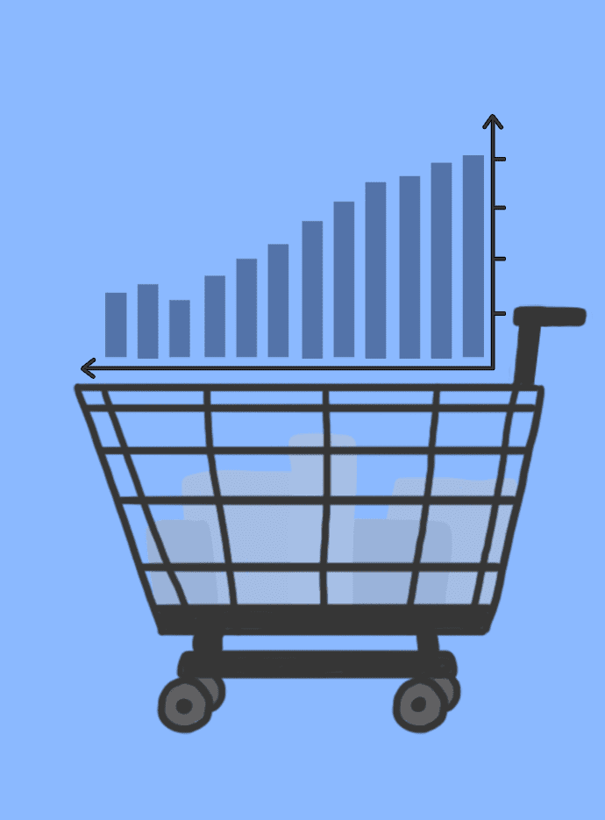
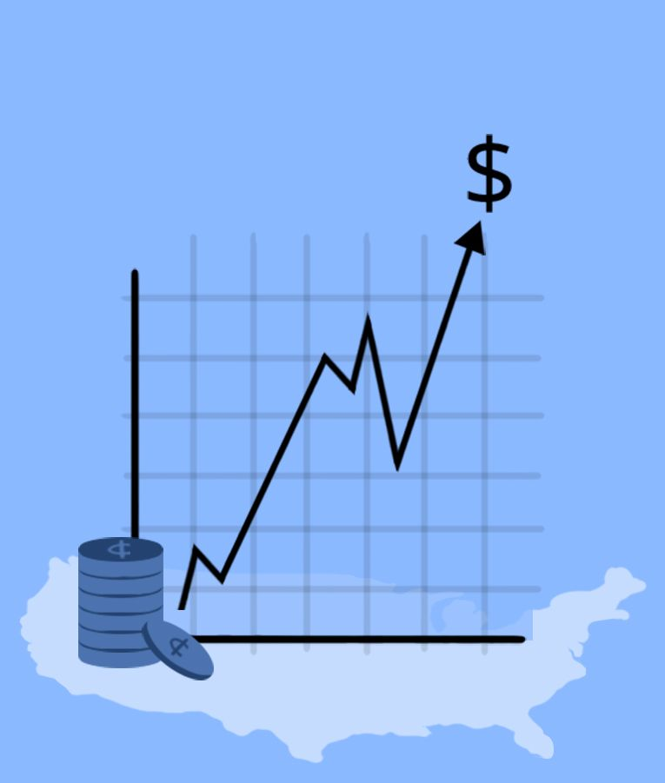
Начини мјерења инфлације
.
.

Slide 27
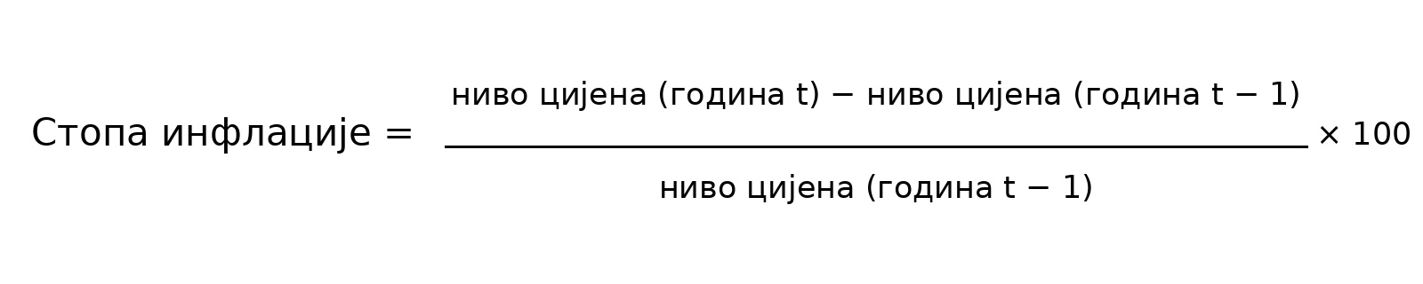
Посматрајући стопу инфлације као стопу промјене општег нивоа цијена, мјерење инфлације се може представити на сљедећи начин:

Slide 28
Инфлација се мјери кретањем индекса цијена.
Индекс цијена означава пондерисани просјек цијена одређеног броја добара и услуга.
коефицијенти који одражавају релативни значај одабраних производа и услуга у укупној потрошњи домаћинстава на домаћој територији.
Користе се за израчунавање елементарних индекса као пондерисаних просjека. Засновани су на подацима везаним за финалну потрошњу домаћинстава и подацима о броју становника.

Slide 29
Најважнији индекси цијена су:
  1. индекс потрошачких цијена (CPI) - промјена цијена типичне корпе добара,
  2. индекс цијена произвођача - индекс цијена на велико,
  3. дефлатор домаћег производа – однос номиналног и реалног БДП-а.

Slide 30
Индекс потрошачких цијена
Индекс потрошачких цијена је мјера промјене цијена производа и услуга које домаћинства купују да би задовољила своје личне потребе на одређеној економској територији, односно мјера је инфлације у земљи.
Први корак у прорачуну је да се утврди које су цијене најважније за типичног потрошача – формирање репрезентативне корпе добара.

Slide 31
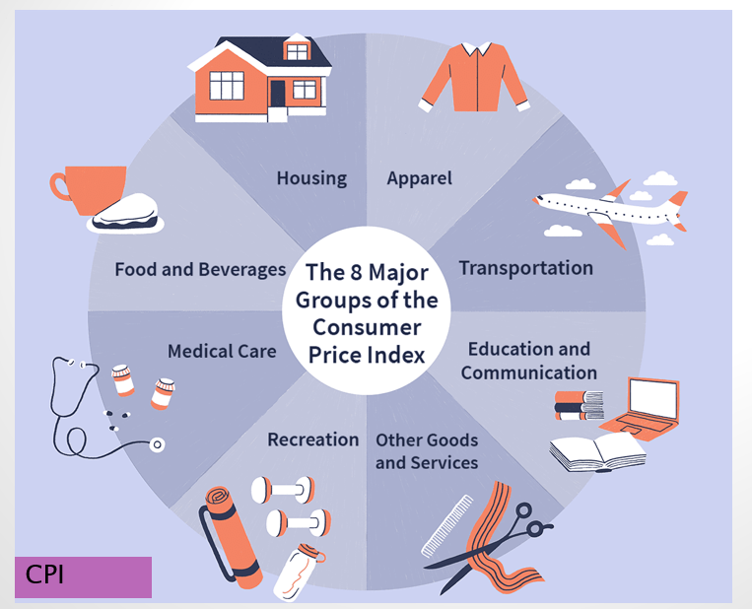

Slide 32
Сврха индекса потрошачких цијена је мјерење промјена у трошковима живота.
Служи за усклађивање плата и дневница у складу са колективним уговорима, као и пензија и социјалних давања.
Такође се користи за:
  очување вриједности уговора са индексним клаузулама,
  омогућава поређење стопе инфлације са другим земљама,
  поређење кретања цијена унутар земље између појединих региона и
  за друге сврхе.

Slide 33
Индекс произвођачких цијена
Или индекс цијена на велико представља индекс бруто финалног производа (gross output index) заснован на „базним цијенама”
Индекс цијена произвођача је краткорочни статистички показатељ који показује динамику кретања цијена домаћих произвођача робе.
Основна сврха Индекса цијена произвођача индустријских производа је да служи као индикатор опште инфлације, индикатор макроекономских перформанси, за прилагођавање цијена у дугорочним уговорима.

Slide 34
Дефлатор БДП-а
Однос између номиналног и реалног бруто домаћег производа назива се дефлатор БДП-а и израчунава се према сљедећој формули:
БДП дефлатор = (номинални БДП/реални БДП) * 100
Укупан БДП, као и БДП по глави становника најчешће се изражавају у номиналном износу, односно у текућим цијенама, док се реалне стопе раста или пада бруто домаћег производа израчунавају примјеном дефлатор БДП-а

Slide 35
Разлика између CPI и БДП дефлатора је управо у томе што дефлатор БДП одражава цијене свих добара и услуга произведених у једној привреди, док CPI показује цијене репрезентативне корпе добара и услуга које купују потрошачи.
Друга значајна разлика је у томе што CPI користи фиксну корпу роба која се састоји од фиксних артикала за праћење инфлације, док дефлатор БДП користи поређење цијена тренутно произведених производа са цијенама роба и услуга из базног периода.

Slide 36
Основне карактеристике инфлације:
    Енормни раст цијена;
    Поремећени дужничко-повјерилачки односи;
    Неједнаки раст цијена;
    Разорена привреда.

Slide 37
ДЕФЛАЦИЈА

Slide 38
ДЕФЛАЦИЈА
Дефлација је економска појава супротна расту цијена и представља опадање општег нивоа цијена.
У суштини дефлација треба да означи планирано смањивање новчане масе, односно просјечног нивоа цијена. Овај поступак би водио јачању куповне снаге новчане јединице без прибјегавања дефлацији већих размјера.

Slide 39
Дефлација може бити изазвана бројним и различитим узроцима
Eкономски фактори су монетарни, финансијски и репродукциони:
  смањење новчане масе у оптицају,
  успоравање брзине оптицаја новца,
  смањење кредита привреди и становништву,
  одлив капитала из земље,
  повећање пореза,
  раст увоза у односу на извоз и сл.

Slide 40
Мајснерова дефиниција дефлације:
„Дефлација је по правилу смањивање новчаног оптицаја које има за посљедицу пад општег нивоа цијена. Општи ниво цијена у некој привреди ће падати ако се при непромијењеном трговинском волумену смањи количина новца у оптицају. “
Та врста дефлације је дефлација у правом или ужем смислу ријечи.

Slide 41
ЕФЕКТИ ДЕФЛАЦИЈЕ
Посљедице (ефекти) дефлације су супротне посљедицама (ефектима) инфлације – ствара опрез и оклијевање када је у питању инвестирање, повећава незапосленост и пад стопе раста.
Посљедице дефлације су често теже и опасније од инфлације:
  сужавањем новчаног и кредитног волумена – уз једнаку производњу смањује се тражња свих добара на тржишту и цијене падају;
  новац поскупљује и каматна стопа расте;
  како се цијене снижавају опадањем тражње, рентабилност опада, производња се редукује или потпуно прекида;

Slide 42
  пораст незапослености кojи даље смањује тражњу;
  успорава се брзина новчаног оптицаја (новац је све „вриједнији“), па се становништво уздржава од куповине у очекивању даљег пада цијена;
  дугови и обавезе државе се реално повећавају, иако номинално остају непромијењени.
  Ланчана реакција погађа истовремено произвођаче, потрошаче и банке који су на одређени начин истовремено дужници и повјериоци.

Slide 43
АНТИДЕФЛАЦИОНЕ ПОЛИТИКЕ
Антидефлационе мјере су:
Монетарне: повећање кредита становништву, смањење есконтне и каматних стопа и др.
Фискалне: повећање јавних расхода, смањење пореза и др.
Спољнотрговинске: либерализација спољне трговине.
Девизне: укидање девизних ограничења, отплата дуга иностранству.
Структурне, планске и друге мјере.
Потребно је разликовати дефлацију од дезинфлације, при којој цијене и даље расту, само спорије.

Slide 44
Хвала на пажњи!

